Slide 1
쉽게 사용할 수 있고 정보 안정성이 높은
재고관리 프로그램
2089055 조창희

Slide 2
목차
01. 프로그램 소개
04. 코드설명
02. 모드 소개
05. 기대 효과
03. 시연

Slide 3
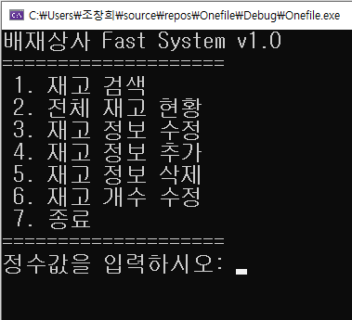
프로그램 소개
재고관리 프로그램
수 많은 양의 재고를 전산화 시켜 효율적으로 관리할 수 있는
프로그램
직관적인 구조와 간편하게 관리할 수 있는 설계로 누구나
어려움 없이 재고관리 현황을 등록·편집·삭제할 수 있음
프로그램이 종료되어도 파일이 저장되어 있어 다시 실행이
가능하여 안정성을 높임
편집, 삭제 시 해당 재고의 정보를 보여주고 수정할 것인지
다시 의사를 물음으로써 실수 방지 및 정보 안정성 향상
상품번호를 Primary Key로 보고, 중복된 상품번호가 있다면
등록을 거절해 정보 신뢰성을 높임

Slide 4
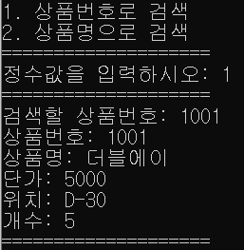

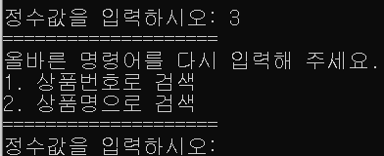
모드 소개
1. 재고 검색
검색한 정보의 자료가 없는 경우
명령어를 제대로 입력하지 않은 경우
상품번호나 상품명으로 등록된 정보를 확인할 수 있는 기능
등록된 정보가 없으면 데이터를 찾을 수 없다는 메시지를 띄움
명령어가 바르지 않다면 다시 명령어를 입력하도록 요청

Slide 5
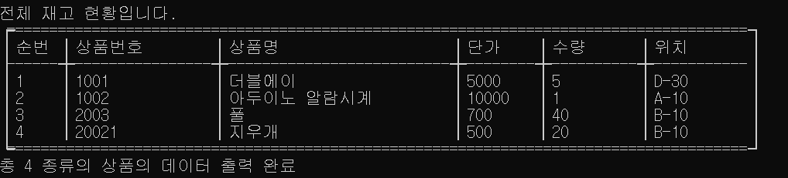

모드 소개
2. 전체 재고 현황
1개 이상의 데이터가 등록되어 있을 시 출력 현황
등록된 자료를 표로 보여주어 가독성을 높임
중간에 자료가 삭제되면 순번은 자동으로 당겨져서 반영됨
등록된 데이터가 전혀 없으면 메시지를 띄움

Slide 6
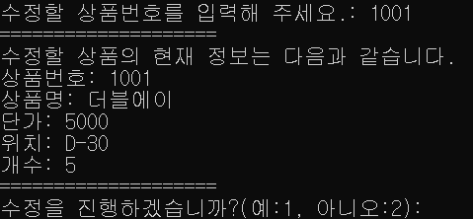
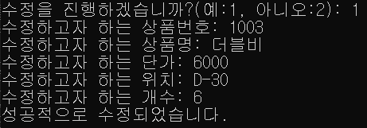
모드 소개
3. 재고 정보 수정
수정이 성공적으로 진행된 경우
(정보가 등록되어 있지 않다면, 데이터가 없다고 뜸)
수정할 상품번호를 누르면 먼저 그에 대한 정보를 출력해 주고, 수정할 것인지 의사를 물음
수정을 취소한다면 메시지를 출력함.
수정을 하면 (2)전체 재고 현황에서는 순번이 그대로 유지된 체 재고의 정보만 바뀜

Slide 7
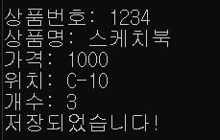
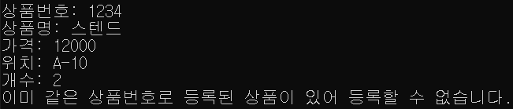
모드 소개
4. 재고 정보 추가
상품번호가 Primary Key의 역할을 하기 때문에 같은 상품번호는 등록 불가
상품에 대한 정보를 입력해 줌으로써 데이터를 저장 가능
상품번호가 Primary Key의 역할을 하기 때문에 다른 정보는 달라도
같은 상품번호는 등록할 수 없음

Slide 8
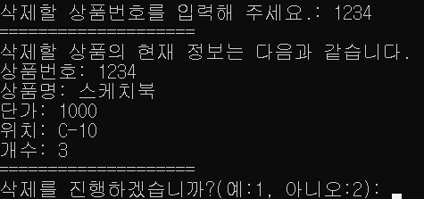


모드 소개
5. 재고 정보 삭제
삭제 여부를 묻고, 다른 정보이거나
잘못 입력했을 시 취소 가능
재고관리 특성상 재고 정보는 유지하되, 개수만 수정해야 할 일이 많음
개수만 수정할 상품번호를 입력하면 그 상품번호의 정보를 먼저 띄어 주고 삭제 여부를
물음, 개수는 늘이거나 줄일 수 있음
업무를 효율화하고 다시 한 번 정보확인과 여부를 물음으로써 정보의 안정성 확보

Slide 9
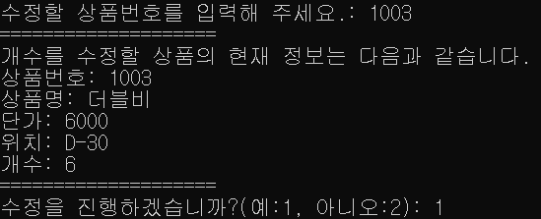


모드 소개
6. 재고 개수 수정
예를 입력하면 개수만 입력 받고 수정한다.
아니오를 입력하면 수정을 취소한다.
삭제할 상품번호를 입력하면 그 상품번호의 정보를 먼저 띄어 주고 삭제 여부를 물음
상품번호는 Primary Key의 역할이고, 상품의 정보와 삭제 여부를 한 번 더 띄우면서
정보 안정성을 높임

Slide 10
시연

Slide 11
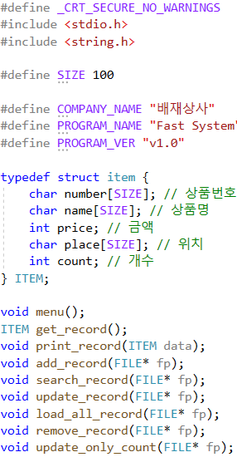
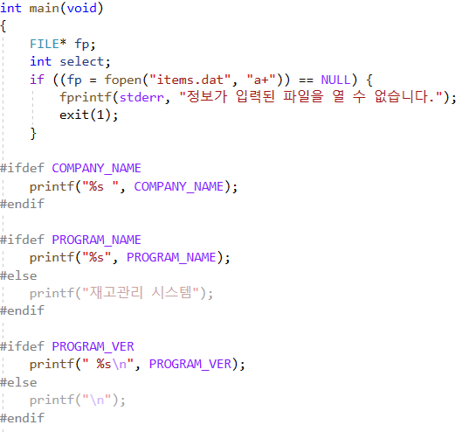
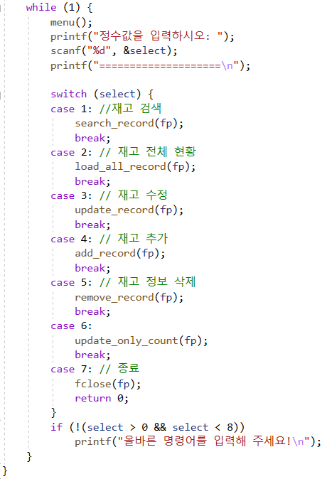
코드 설명(전처리기와 main 함수)
회사명, 프로그램명, 버전별로 바로 상단에 표시할 수 있도록 전처리기 지시어를 사용해 줌
(정의되어 있지 않으면 재고관리 시스템이 뜸)

Slide 12
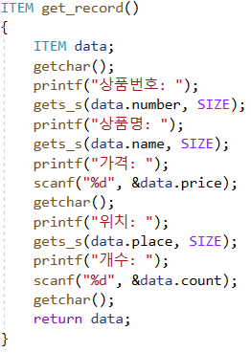
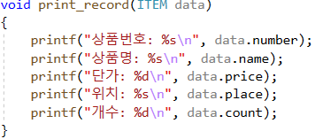
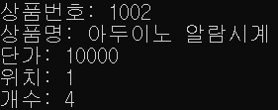
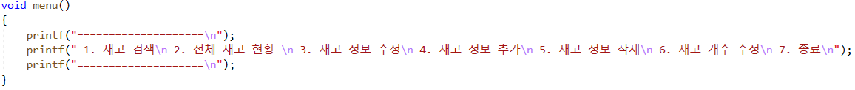
코드 설명(정보를 입출력하는 함수, 메뉴)
데이터를 출력할 때
데이터를 입력 받을 때
다른 함수에서
호출되어 양식으로
사용됨

Slide 13
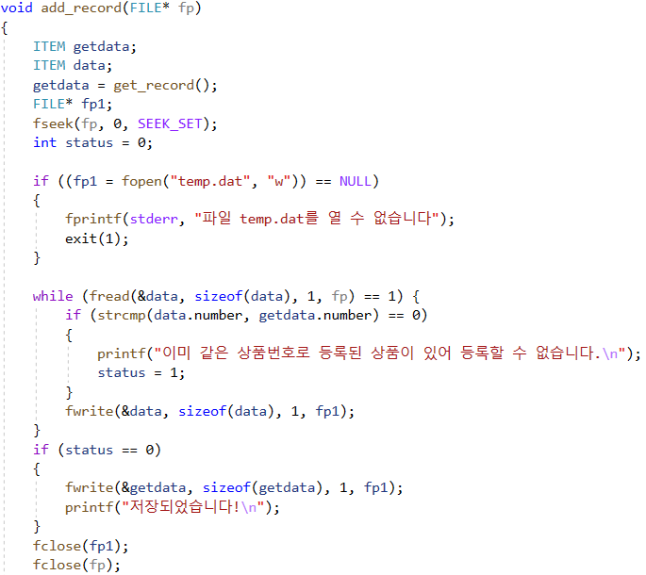
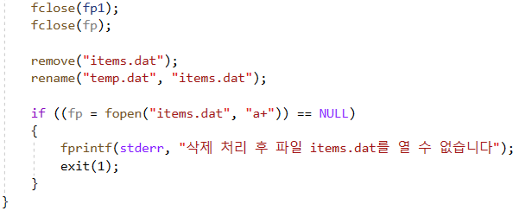
코드 설명(재고 추가)
temp.dat에 items.dat를 집어 넣은 후
기존 items.dat를 삭제하고
temp.dat를 items.dat로 바꿔 줌
주 저장 파일(items.dat)에서 1개의 재고 데이터를
매번 받아와 입력한 양식과 비교하며 임시 저장소인
temp.dat에 저장
같은 상품번호가 있으면 입력한 파일을 저장 못하게
상태변수 지정(상품번호: Primary Key)

Slide 14
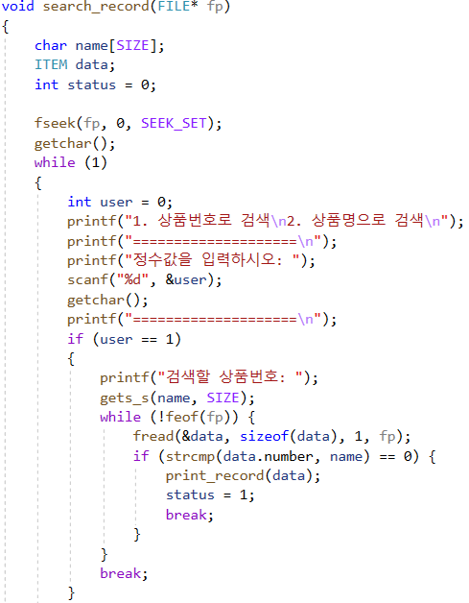
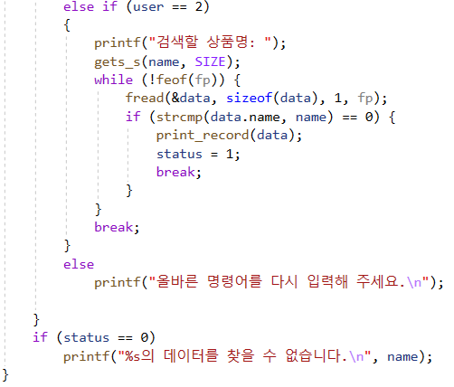
코드 설명(재고 검색)
처음에 fseek를 이용해 파일 처음에 커서를 맞춘 후 한 개의 자료 크기만큼 호출해서 비교

Slide 15
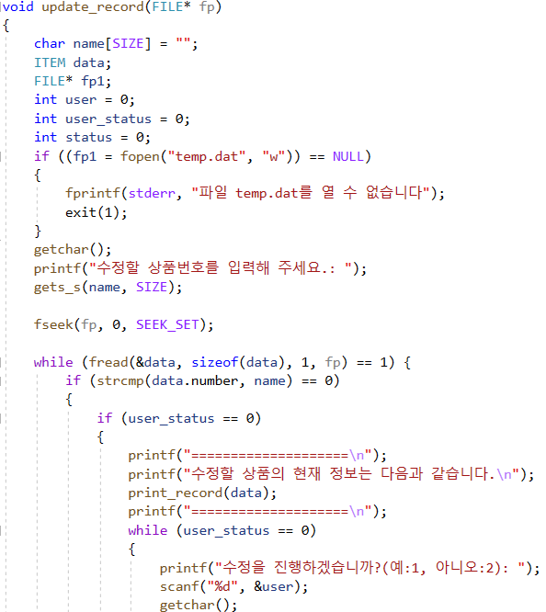
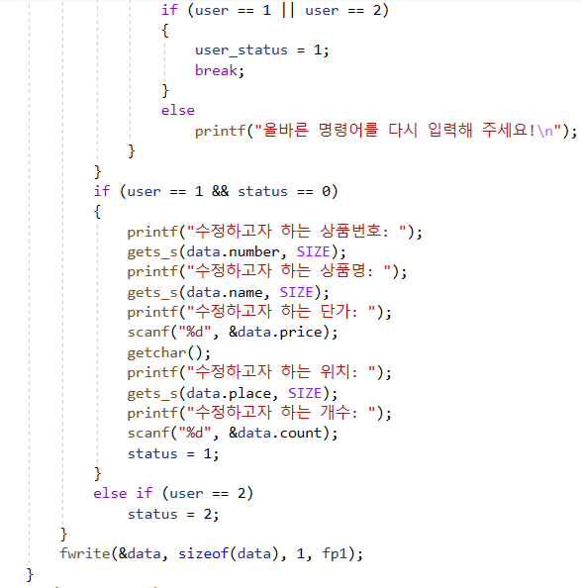
코드 설명(재고 검색-1)
파일에서 한 개씩 읽어 상품번호를 비교 후
맞는 자료가 있으면 데이터 출력

Slide 16
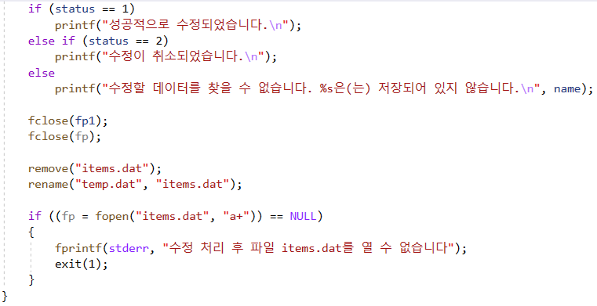
코드 설명(재고 검색-2)

Slide 17
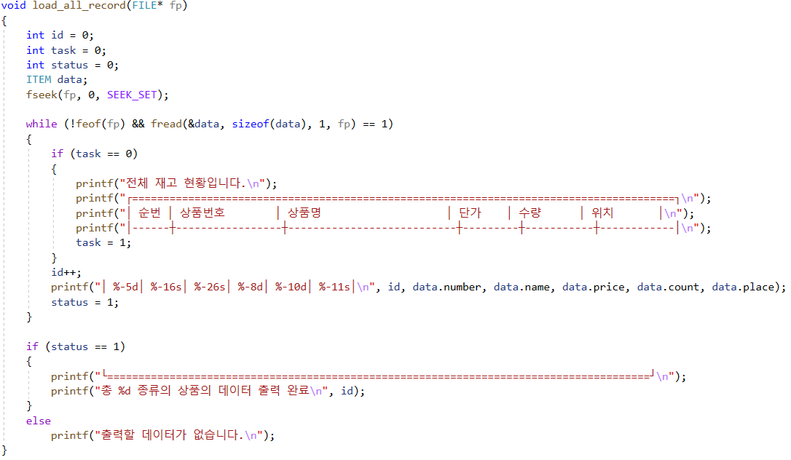
코드 설명(전체 재고 현황)
순번은 저장되어 있는 순서대로 지정
(수정시에는 안 변하나, 삭제시에는 바뀜)
데이터 출력의 표시형식을 지키기 위해
%-5d 같은 형식을 사용함

Slide 18
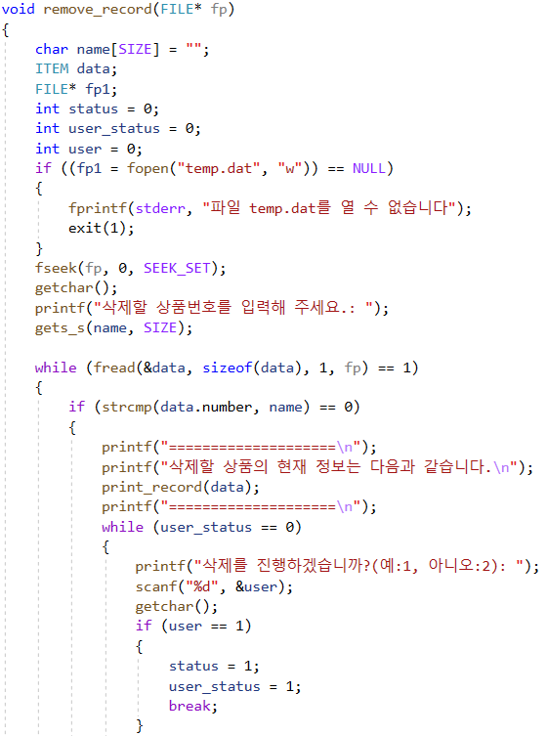
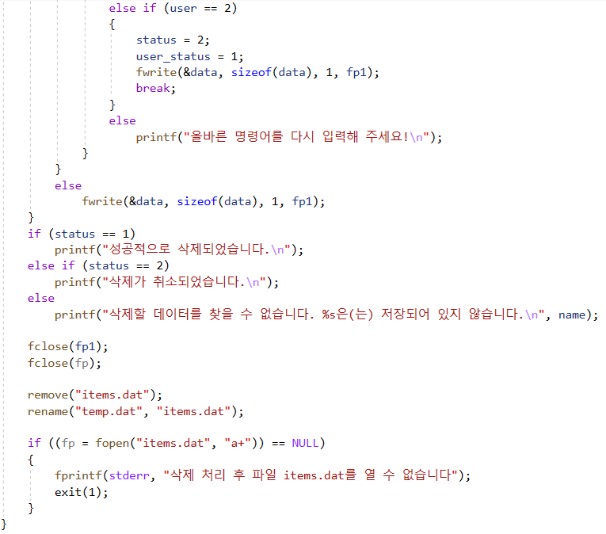
코드 설명(재고 정보 삭제)

Slide 19
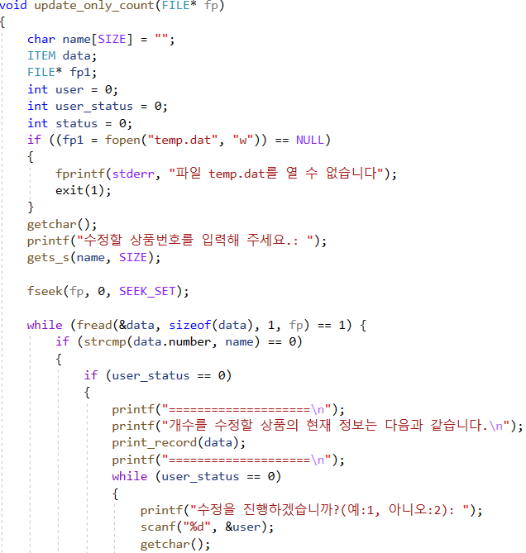
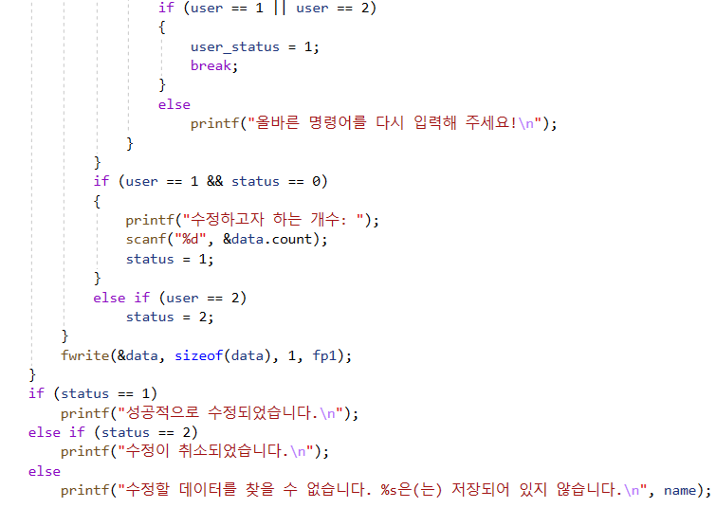
코드 설명(재고 개수 수정-1)
입력된 재고의 정보를 받아온
상태에서 재고 개수만
대입해 주고 파일에 써줌

Slide 20
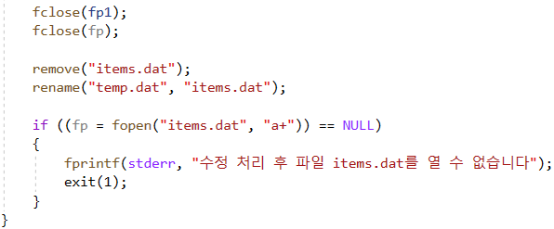
코드 설명(재고 개수 수정-2)

Slide 21
기대 효과
직관적이어서 누구나 빠르게 사용할 수 있고, 효율적으로 수많은 재고들을 관리할 수 있다.
수정, 삭제를 실행하기 전에 해당하는 재고에 대한 정보를 보여주고, 다시 여부를 물음으로써
실수로 인한 데이터 손실을 예방할 수 있다.
상품번호를 Primary Key 처럼 활용함으로써 중복 등록을 예방해 데이터의 객관성을 유지할 수 있다.
상품의 개수만을 수정하는 기능으로 빠르게 재고 현황을 수정, 반영할 수 있다.
전체 재고 현황표를 보며 현재 남아있는 재고와 더 주문해야 할 재고를 미리 준비 할 수 있다.
매 작업 시마다 데이터 파일이 저장되고 있어 얘기치 못한 자료 손실을 예방할 수 있다.

Slide 22
감사합니다

